Slide 1

Données utiles sur Walonmap pour : - Identifier les lieux à intensifier (accessibilité, mixité) - Identifier des quartiers à fort potentiel de rénovation énergétique - Distinguer différentes modalités d’intervention sur le territoire
Equipe de formateurs:
CREAT (UCLouvain) V. Bottieau, A. Sinzot
IGEAT (ULB): F. Goffin, S. Verelst
Séminaire transversal : « Enjeux climatiques – Sobriété énergétique »
Journée 3 : stratégie d’amélioration

Slide 2
Identifier les lieux à intensifier (accessibilité, mixité)

Slide 3
Des modes d’intervention pour renforcer les centralités
Des situations très différentes entre quartiers, voire au sein d’un même quartier :
Quartier déjà urbanisé ou quartier vierge ?
Quartier à valeur patrimoniale ? Éléments isolés ou valeur d’ensemble ?
Cohérence du tissu urbanistique préexistant ?
Densification en cours ? Sur-construction ? Pression immobilière ? Nécessité de garantir la qualité du cadre de vie ? Du cadre bâti?
Densification/intensification à encourager par une intervention sur les équipements et services collectifs ?
Acceptabilité sociale de la densification ?
Maîtrise foncière (terrains communaux, para-communaux…) ? Leviers pour la transformation du quartier (sites à enjeux)?
des objectifs différents, des modalités d’intervention différentes
Séminaire transversal « Enjeux climatiques – Sobriété énergétique » - Journée1 Webinaire d’introduction

Slide 4
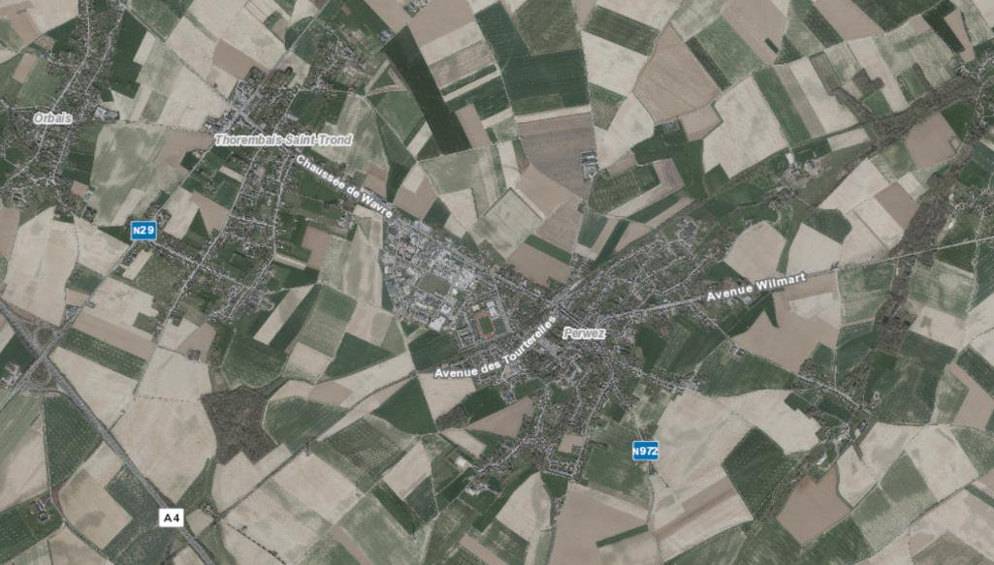
Identifier les lieux à intensifier : exemple de Perwez

Slide 5
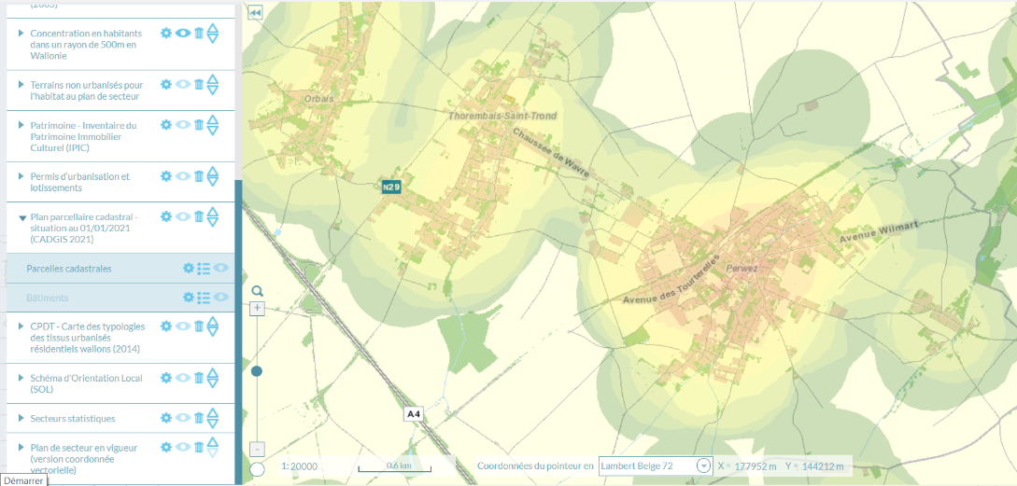

Identifier les lieux à intensifier : concentration d’habitants dans un rayon de 500 mètres
Société et activité / Logement et habitat

Slide 6
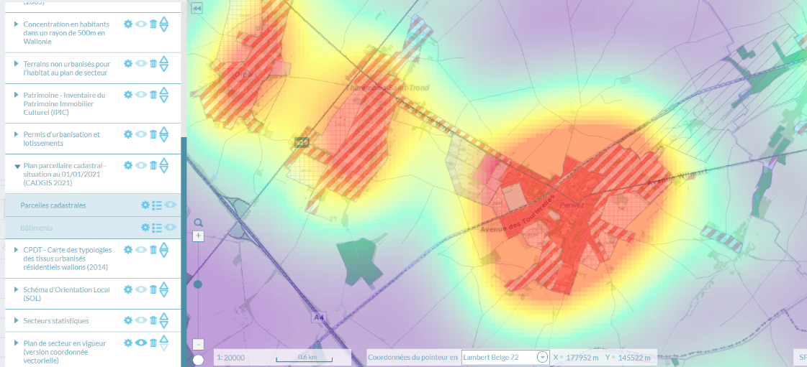
Identifier les lieux à intensifier : cartes d’accessibilité de la CPDT
Mobilité / Transports en commun

Slide 7
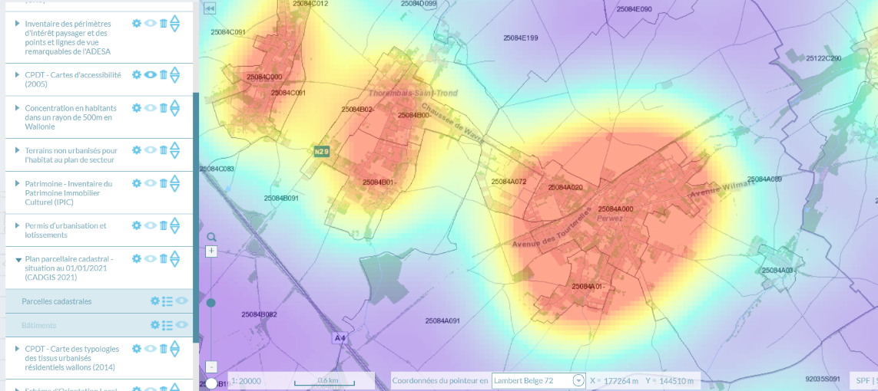
Identifier les lieux à intensifier : les secteurs statistiques « centraux »
Données de base / Autres

Slide 8
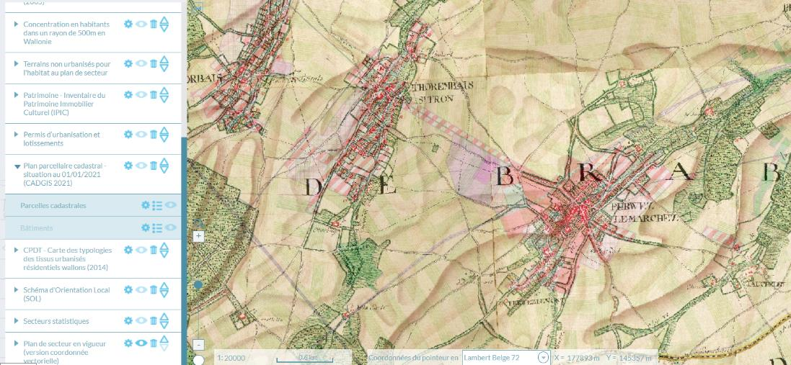
Identifier les lieux à intensifier : les noyaux d’habitat historiques
Données de base / Cartes anciennes ou Voyage dans le temps

Slide 9
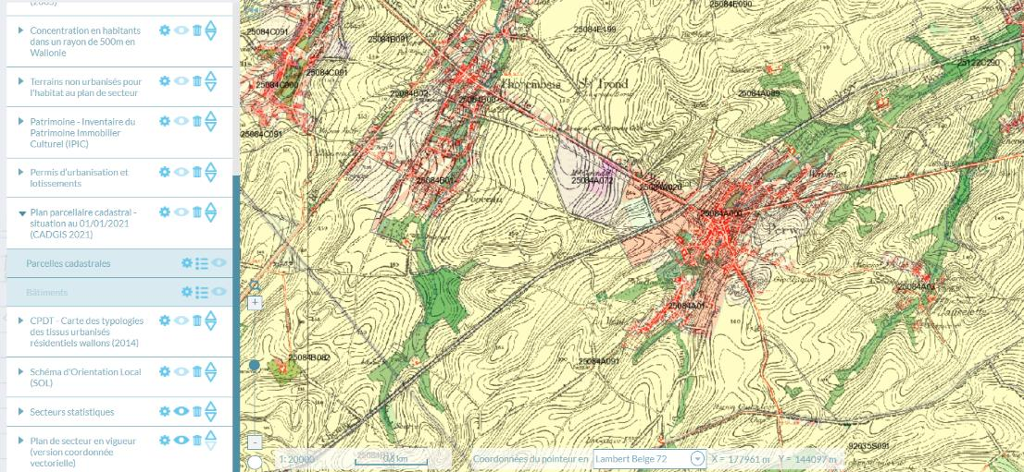
Identifier les lieux à intensifier : les noyaux d’habitat historiques
Données de base / Cartes anciennes ou Voyage dans le temps

Slide 10
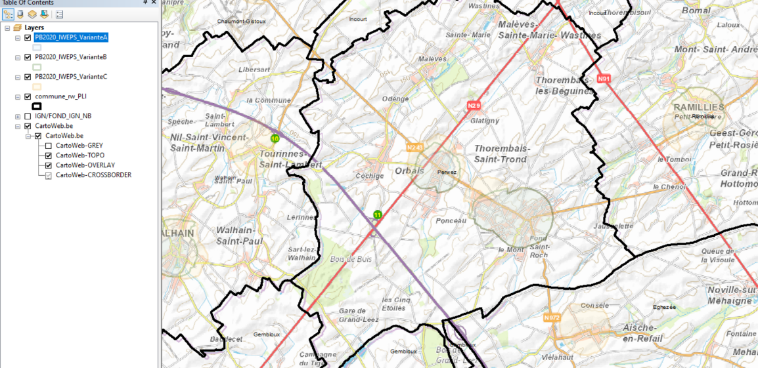
Centralités IWEPS

Slide 11
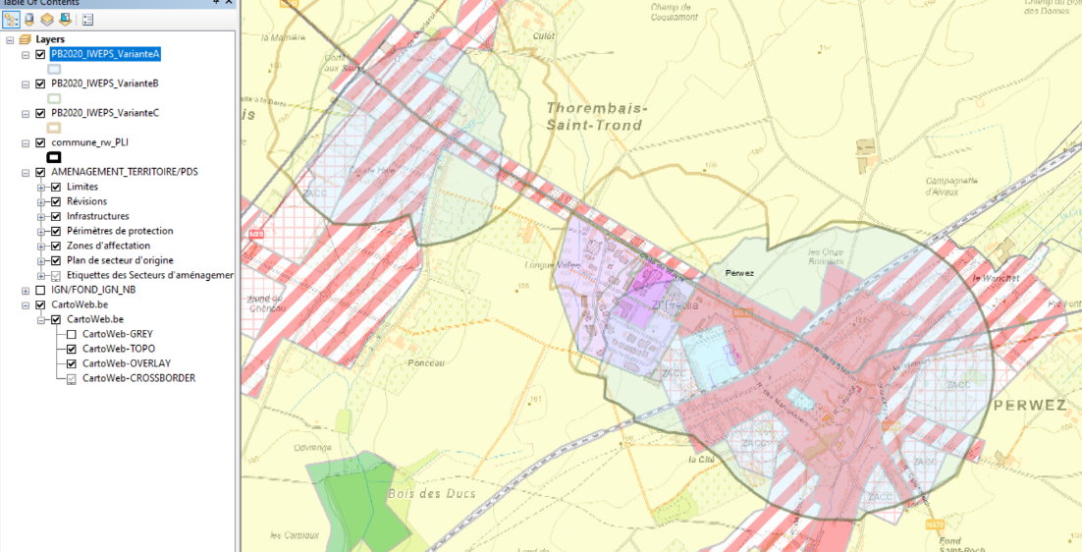
Centralités IWEPS

Slide 12
Identifier des quartiers à fort potentiel de rénovation énergétique

Slide 13
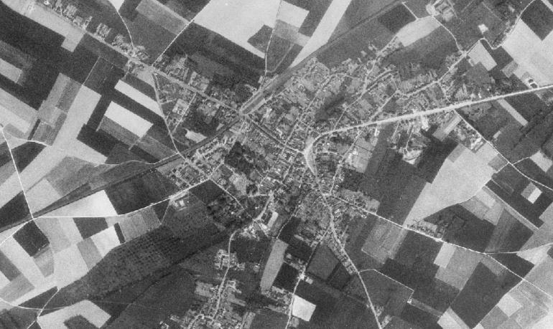
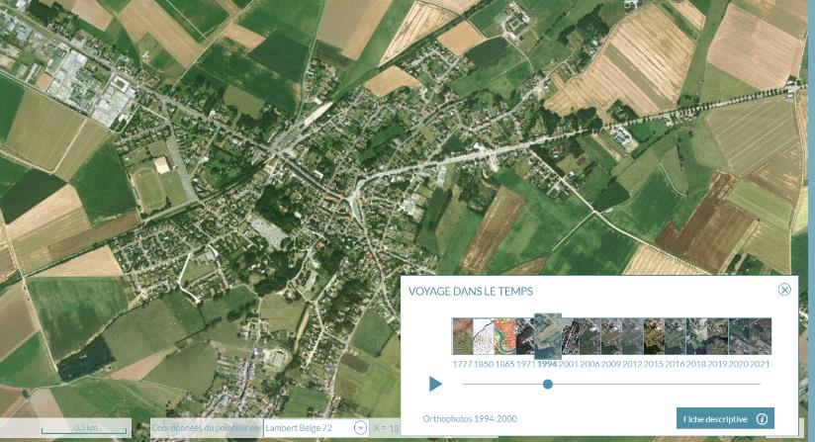
Tissu urbanisé « Ouvert en ensemble » Société et activité / Logement et habitat
Voyage dans le temps : 1971 et 1994

Slide 14
Distinguer différentes modalités d’intervention sur le territoire

Slide 15
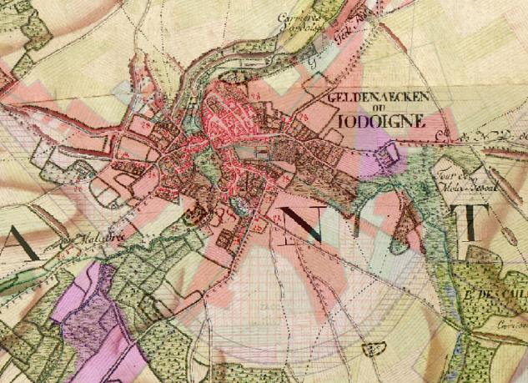
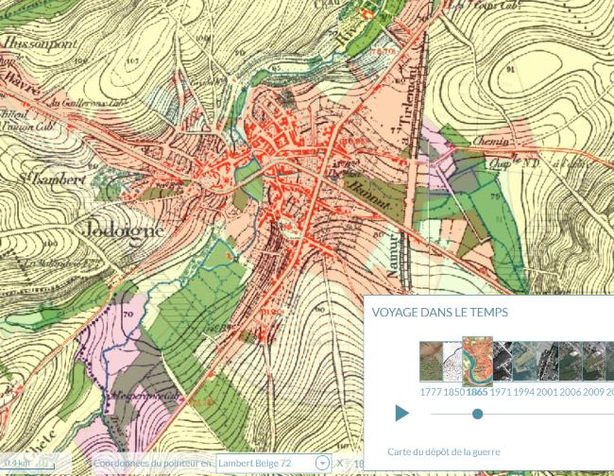
Protection :
Noyaux historiques Données de base / Cartes anciennes ou Voyage dans le temps

Slide 16
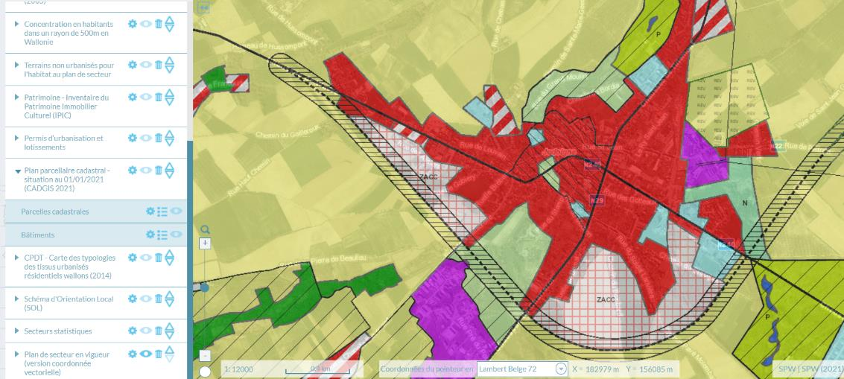
Protection :
Noyaux historiques Données de base / Cartes anciennes ou Voyage dans le temps
Plan de secteur : PICHE Aménagement du territoire / plans et règlements

Slide 17
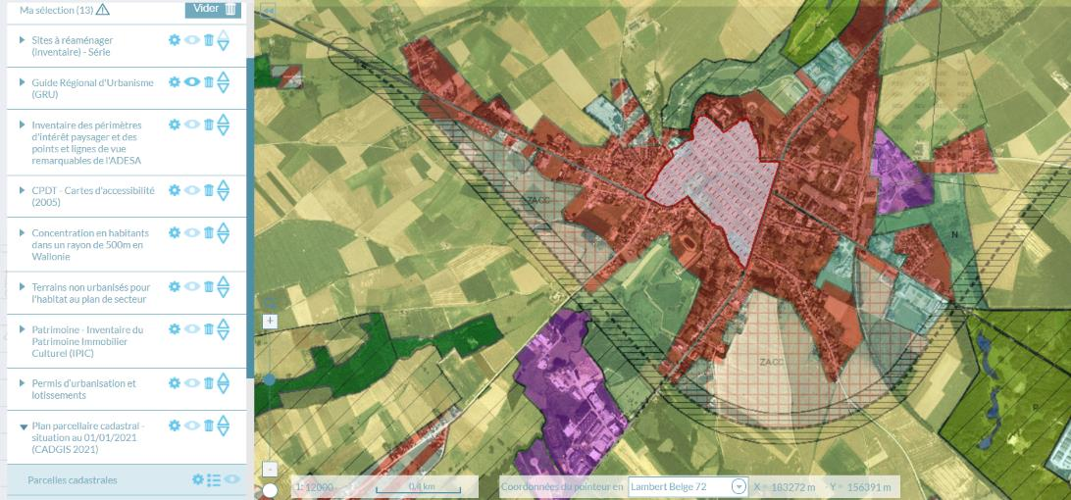
Protection :
Noyaux historiques Données de base / Cartes anciennes ou Voyage dans le temps
Plan de secteur : PICHE Aménagement du territoire / plans et règlements
GRU : centre ancien protégé, RGBSR Aménagement du territoire / Plans et règlements

Slide 18
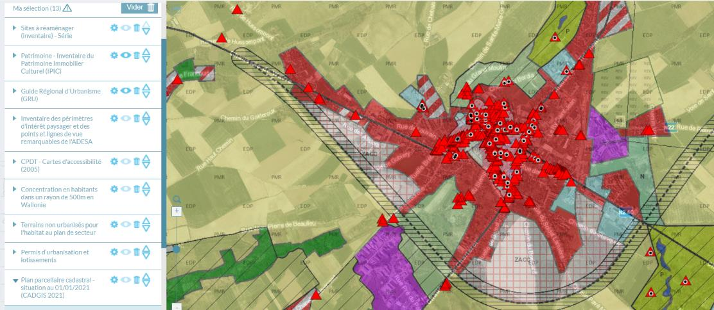
Protection :
Noyaux historiques Données de base / Cartes anciennes ou Voyage dans le temps
Plan de secteur : PICHE Aménagement du territoire / plans et règlements
GRU : centre ancien protégé, RGBSR Aménagement du territoire / Plans et règlements
Inventaire IPIC : concentration de bâtiments Aménagement du territoire / Plans et règlements

Slide 19
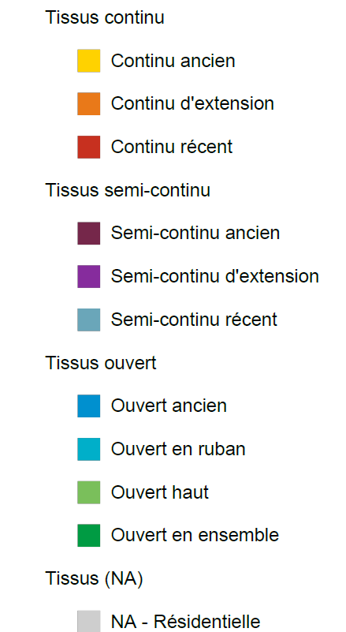
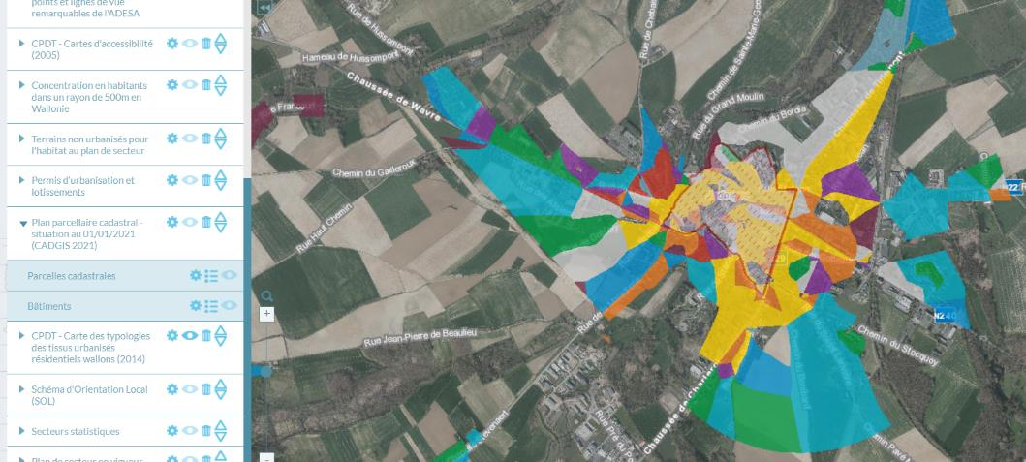
Protection :
Noyaux historiques Données de base / Cartes anciennes ou Voyage dans le temps
Plan de secteur : PICHE Aménagement du territoire / plans et règlements
GRU : centre ancien protégé, RGBSR Aménagement du territoire / Plans et règlements
Inventaire IPIC : concentration de bâtiments Aménagement du territoire / Plans et règlements
Tissus urbanisé « anciens » Société et activité / Logement et habitat

Slide 20
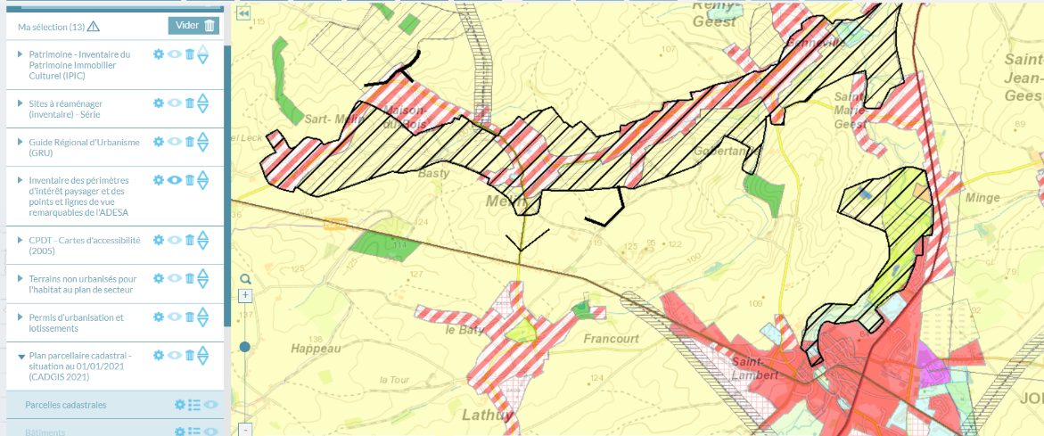
Protection :
Noyaux historiques Données de base / Cartes anciennes ou Voyage dans le temps
Plan de secteur : PICHE Aménagement du territoire / plans et règlements
GRU : centre ancien protégé, RGBSR Aménagement du territoire / Plans et règlements
Inventaire IPIC : concentration de bâtiments Aménagement du territoire / Plans et règlements
Tissus urbanisé « anciens » Société et activité / Logement et habitat
Périmètres ADESA dans des zones urbanisables Aménagement du territoire / Autres

Slide 21
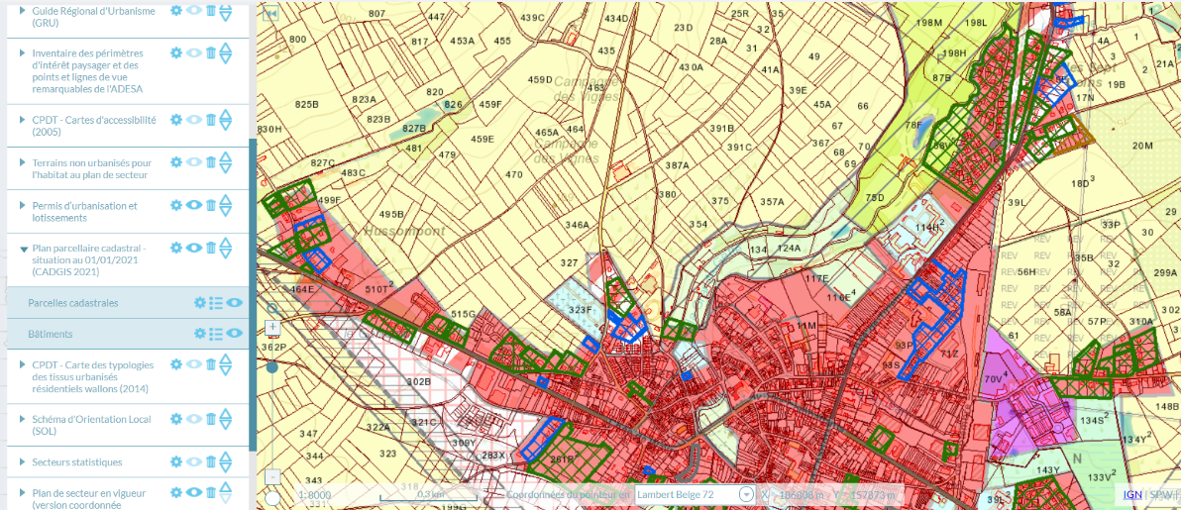
Consolidation :
Permis d’urbanisation Aménagement du territoire / Plans et règlements

Slide 22
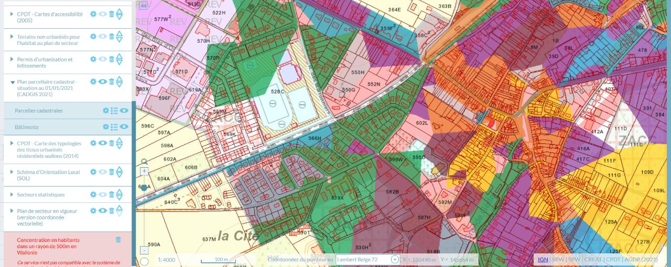
Consolidation :
Permis d’urbanisation Aménagement du territoire / Plans et règlements
Tissu urbanisé « Ouvert en ensemble » Société et activité / Logement et habitat

Slide 23
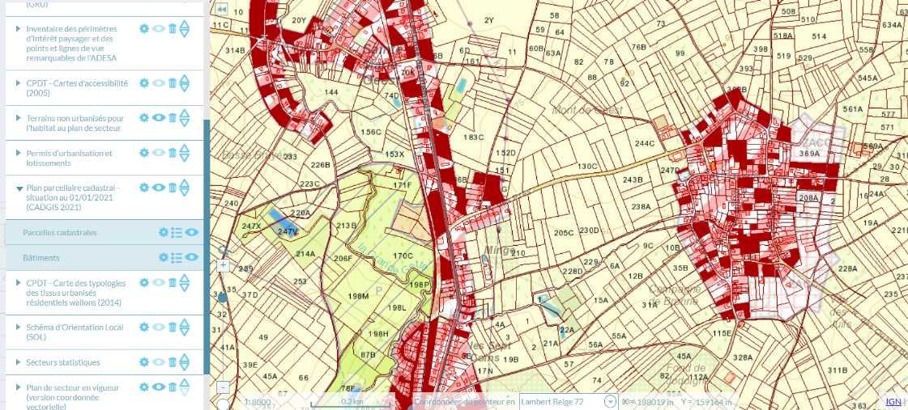
Consolidation :
Permis d’urbanisation Aménagement du territoire / Plans et règlements
Tissu urbanisé « Ouvert en ensemble » Société et activité / Logement et habitat
Terrains non bâti en zone d’habitat = parcelles (dents creuses) Société et activité / Logement et habitat
Parcellaire homogène Données de Base / Limites administratives
OU modalité d’intervention par défaut

Slide 24
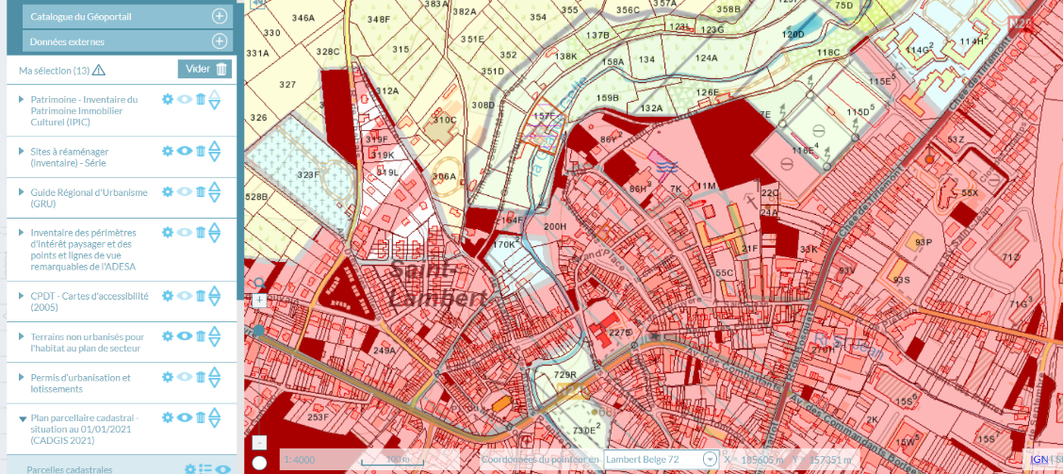
Restructuration :
Site à réaménager Inventaire (SAR de fait) Aménagement du territoire / Plans et règlements
Terrains non bâti en zone d’habitat = ensemble de parcelles Société et activité / Logement et habitat
Parcellaire hétérogène Données de Base / Limites administratives

Slide 25
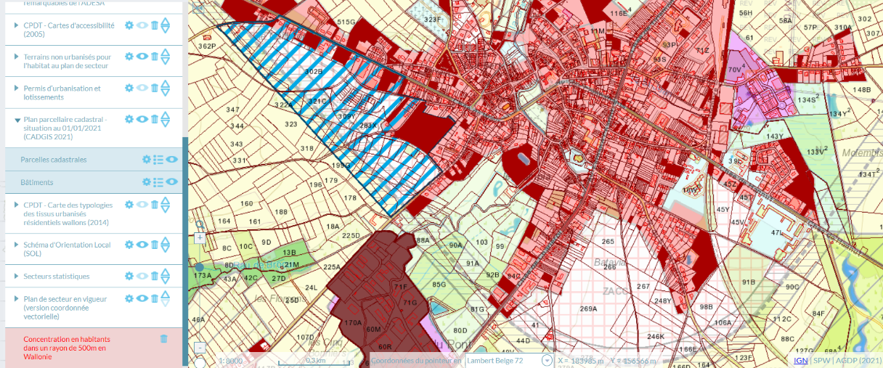
Développement :
Terrains non bâti en zone d’habitat = grandes surfaces en îlots Société et activité / Logement et habitat
Plan de secteur : ZACC non mises en œuvre Aménagement du territoire / Plans et règlements

Slide 26
Et à Rixensart Froidmont ? ?

Slide 27
